Slide 1
6.4 数据库触发器

Slide 2
【本节的主要内容】
了解触发器的基本概念
掌握postgreSQL触发器创建、修改、删除的方法
理解触发器的执行过程

Slide 3
我们一起思考
1、为确保互联网信息系统政治方向正确，如何通过触发器实现互联网信息系统的政治敏感词的监测与处置？
2、网络购物平台（如京东）即将缺货时是如何补货的？

Slide 4
一、触发器的基本概念
触发器是特殊类型的存储过程，主要由操作事件(INSERT、UPDATE、DELETE) 触发而被自动执行。
触发器可以实现比约束更复杂的数据完整性，经常用于加强数据的完整性约束和业务规则。
触发器本身是一个特殊的事务单位。

Slide 5
触发器的特点
与表相关联：必须定义在表或视图上。
自动触发：由执行INSERT、DELETE、UPDATE操作时触发
不能直接调用，也不能传递或接受参数
是事务的一部分：触发器和触发语句作为可在触
发器内回滚的单个事务。

Slide 6
触发器的分类
按触发的语句分为： INSERT触发器、DELETE触发器、UPDATE触发器
数据库
insert trigger
应用
表
用户动作
insert
delete
update
delete trigger
update trigger

Slide 7
触发器的分类（续）
触发器执行的次数可分：
（1）语句级触发器：由关键字FOR EACH STATEMENT声明，在触发器作用的表上执行一条SQL语句时，该触发器只执行一次，即使是修改了零行数据的SQL，也会导致相应的触发器执行。如果都没有被指定，FOR EACH STATEMENT会是默认值。
（2）行级触发器：由关键字FOR EACH ROW标记的触发器，当触发器作用的表的数据发生变化时，每变化一行就会执行一次触发器。例如，假设学生成绩表有DELETE触发器，当在该表执行DELETE语句删除记录时，如果删除了20条记录，则将导致 DELETE触发器被执行20 次。

Slide 8
触发器的分类（续）
按触发的时间分为三类：
（1）BEFORE触发器：在触发事件之前执行触发器。
（2）AFTER触发器：在触发事件之后执行触发器。
（3）INSTEAD OF触发器：当触发事件发生后，执行触发器中指定的函数，而不是执行产生触发事件的SQL 语句，从而替代产生触发事件的SQL操作。在表或视图上，对于INSERT、UPDATE 或 DELETE 三种触发事件，每种最多可以定义一个INSTEAD OF 触发器

Slide 9
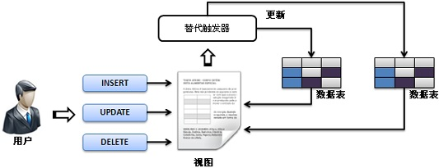
INSTEAD OF 触发器

Slide 10
触发器相关的特殊变量
（1）NEW
数据类型是RECORD。对于行级触发器，它存有INSERT或UPDATE操作产生的新的数据行。对于语句级触发器，它的值是NULL。
（2）OLD
数据类型是RECORD。对于行级触发器，它存有被UPDATE或DELETE操作修改或删除的旧的数据行。对于语句级触发器，它的值是NULL。
（3）TG_OP
数据类型是text；是值为INSERT、UPDATE、DELETE 的一个字符串，它说明触发器是为哪个操作引发。

Slide 11
二、PostgreSQL创建触发器的基本语法
CREATE TRIGGER 触发器名
{ BEFORE | AFTER | INSTEAD OF }
ON 表名
[ FOR [ EACH ] { ROW | STATEMENT } ]
EXECUTE PROCEDURE 存储过程名 ( 参数列表 )
（1）指明所定义的触发器名
（2） BEFORE | AFTER | INSTEAD OF 指明触发器被触发的时间
（3） ON 表名 指明触发器所依附的表
（4） FOR EACH { ROW | STATEMENT } 指明触发器被触发的次数
（5） EXECUTE PROCEDURE 存储过程名 ( 参数列表 ) 指明触发时所执行的存储过程

Slide 12
三、PostgreSQL创建触发器的基本步骤：
（1）检查数据库中将要创建的触发器所依附的表或视图是否存在，如果不存在，必须首先创建该表或视图。
（2）创建触发器被触发时所要执行的触发器函数，该函数的类型必须是TRINGER型，是触发器的执行函数。但要注意，有些数据库不需要独立定义触发器函数，而是在创建触发器时，定义触发器的过程体。
（3）创建触发器，一般需要指明触发器依附的表，触发器被触发执行的时间，触发器是行级触发器还是语句级触发器，触发器执行需要满足的条件。

Slide 13
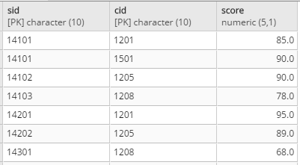
四、创建触发器的示例
假设有stu_score表存储学生的课程成绩，其表结构如下，同时插入如下数据：
CREATE TABLE stu_score
(
sid character(10) NOT NULL,
cid character(10) NOT NULL,
score numeric(5,1),
CONSTRAINT stu_score_pkey PRIMARY KEY (sid, cid)
)

Slide 14
四、创建触发器的例子（续）
为了防止非法修改stu_score表的课程成绩，创建audit_score表记录stu_score表的成绩变化，其表结构如下：
CREATE TABLE audit_score
( username character(20) , --用户名
sid character(10) ,
cid character(10) ,
updatetime text , --修改的时间
oldscore numeric(5,1), --修改前的成绩
newscore numeric(5,1) --修改后的成绩
)

Slide 15
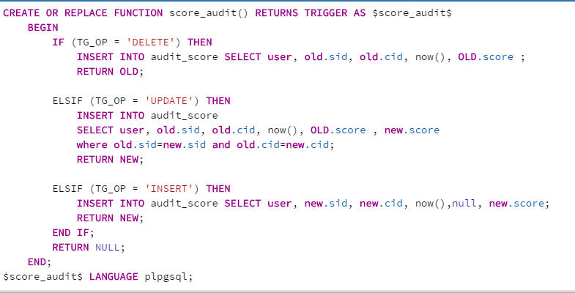
四、创建触发器的例子（续）
现在创建触发器函数score_audit()

Slide 16
四、创建触发器的示例（续）
接下来在stu_score表上创建触发器score_audit_triger
CREATE TRIGGER score_audit_triger
AFTER INSERT OR UPDATE OR DELETE ON stu_score
FOR EACH ROW EXECUTE PROCEDURE score_audit();

Slide 17
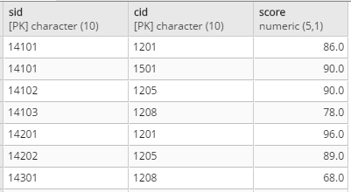

五、验证触发器的执行
将课程号为1201的课程成绩增加1分
update stu_score set score=score+1 where cid='1201';
stu_score
audit_score

Slide 18
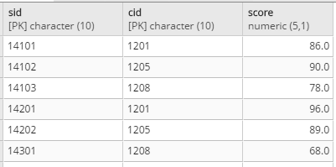
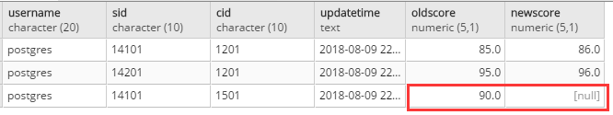
四、验证触发器的执行(续)
将删除课程号为1501的课程成绩
delete from stu_score where cid='1501';
stu_score
audit_score

Slide 19
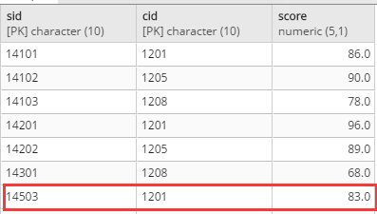
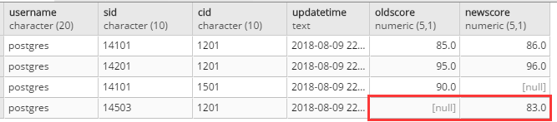
四、验证触发器的执行(续)
录入学号14503的同学的1201号课程成绩
INSERT INTO stu_score(sid, cid, score) VALUES ('14503','1201',83);
stu_score
audit_score

Slide 20
五、触发器的修改
ALTER TRIGGER name ON table_name RENAME TO new_name
主要参数说明：
（1）name：需要修改的现有触发器的名称。
（2）table_name：该触发器作用的表的名字。
（3）new_name：现有触发器的新名字。
例如：将上述定义的触发器改名为score_audit_trig
ALTER TRIGGER score_audit_trigger ON stu_score RENAME TO score_audit_trig;

Slide 21
六、触发器的删除
DROP TRIGGER [ IF EXISTS ] name ON table_name [ CASCADE | RESTRICT ]
主要参数说明：
（1）IF EXISTS：如果指定的触发器不存在，那么发出提示而不是抛出错误。
（2）name：要删除的触发器名。
（3）table_name：触发器定义所依附的表的名称。
（5）CASCADE：级联删除依赖此触发器的对象。
（6）RESTRICT：如果有依赖对象存在，那么拒绝删除。该参数缺省是拒绝删除。
例如：将上述触发器score_audit_trig删除，同时级联删除依赖触发器的对象。
DROP TRIGGER IF EXISTS score_audit_trig ON stu_score CASCADE;

